Slide 1
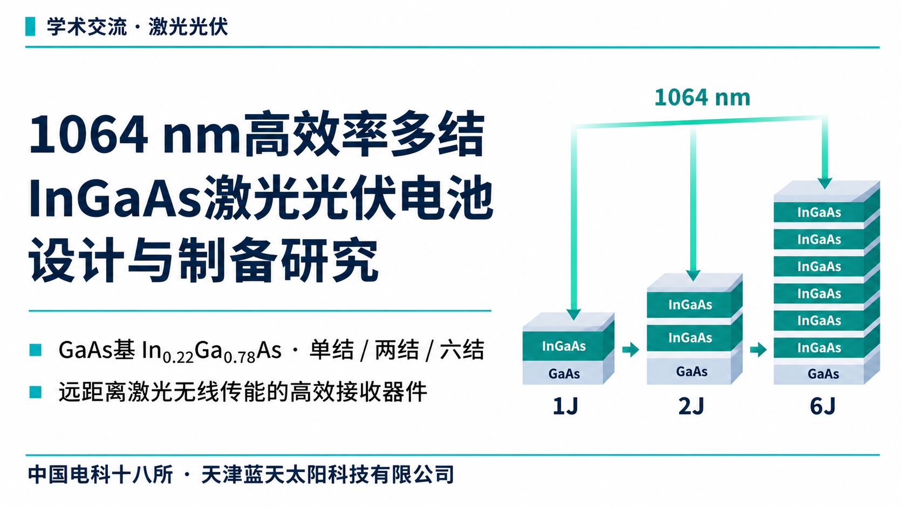
Notes:
今天汇报的是我们面向远距离激光无线传能开展的1064 nm波段激光光伏接收器件研究。我们选择GaAs衬底上的晶格异变InGaAs材料平台，先用单结器件验证吸收、载流子收集和器件加工，再通过垂直多结结构提高输出电压，形成单结、两结和六结的研究路线。
汇报分为三部分：先解释波长与材料路线的选择，然后介绍三种器件的结构和实验结果，最后放到已发表工作的坐标中，讨论我们目前的优势和仍需补齐的能力。这里汇报的是器件设计与制备结果，不代表已经完成某一距离的整套传能系统验证。

Slide 2
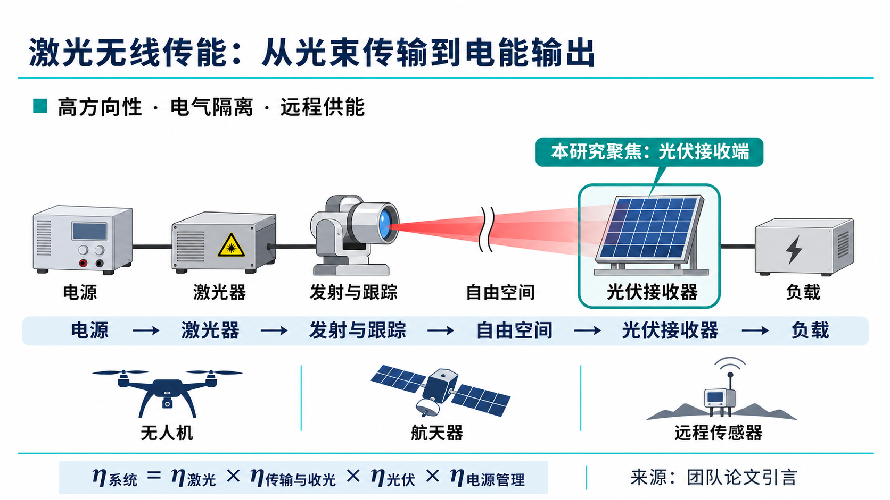
Notes:
先看这条能量链。发射端把电能转换成激光，通过光学系统控制发散和指向；传播到目标位置后，接收端的激光光伏电池把收集到的光功率转换为电功率，再经过电源管理供给负载。无人机、空间装备和远程传感是潜在应用场景。
我们工作的边界是光伏接收器件。因此，后面所说的44%或46%的效率，分母是到达电池的入射光功率，不是发射端电源功率。整套系统还要计入激光器的电光转换损失、传输与收光损失以及电源管理损失。提高接收器效率很重要，但不能把器件效率直接等同于端到端效率。

Slide 3
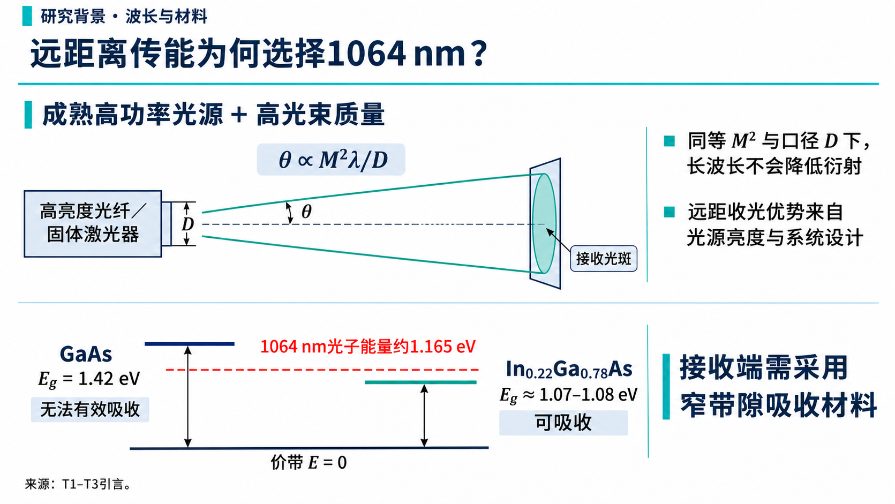
Notes:
选择1064 nm，首先是利用这一波段成熟的高功率、高亮度光源。实际收光能力取决于光束质量、发射口径、指向和传播环境。图中的关系式提醒我们，发散角随M²和波长增大而增大、随口径增大而减小，因此不能把“1064 nm优势”解释为相同光束质量和口径下长波长天生具有更小衍射。
接收端则遇到材料约束。1064 nm光子的能量约为1.165 eV，低于GaAs约1.42 eV的带隙，常规GaAs吸收层不能直接用于高效转换。In组分约22%的InGaAs带隙在1.07至1.08 eV附近，既能吸收该波段，又保留相对较高的电压潜力。这就引出了接下来两条材料与衬底路线。

Slide 4
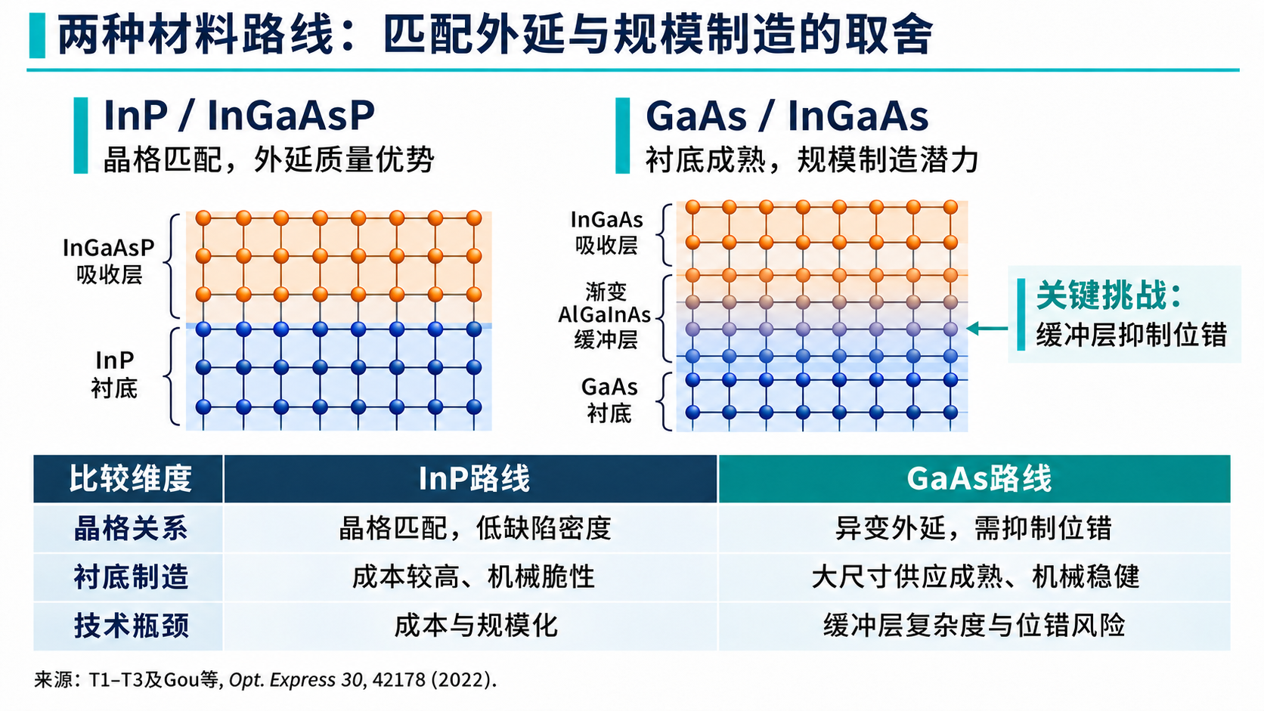
Notes:
左边是InP衬底上的InGaAsP体系，也包括相关的InAlGaAs体系。晶格匹配为高质量外延提供了有利条件，已经取得很有竞争力的效率与可靠性结果。右边是GaAs衬底上的InGaAs体系，优势主要在成熟衬底供应、机械加工和大尺寸制造潜力，但需要用渐变缓冲层解决晶格失配引起的位错问题。
我们的选择并不意味着GaAs路线在所有维度优于InP。具体制造成本仍需结合外延厚度、良率、加工和封装进行测算，这里只讨论平台层面的定性优势。真正的研究问题是：能否在GaAs平台上把异变材料质量、厘米级器件效率和多结电压同时做好。

Slide 5
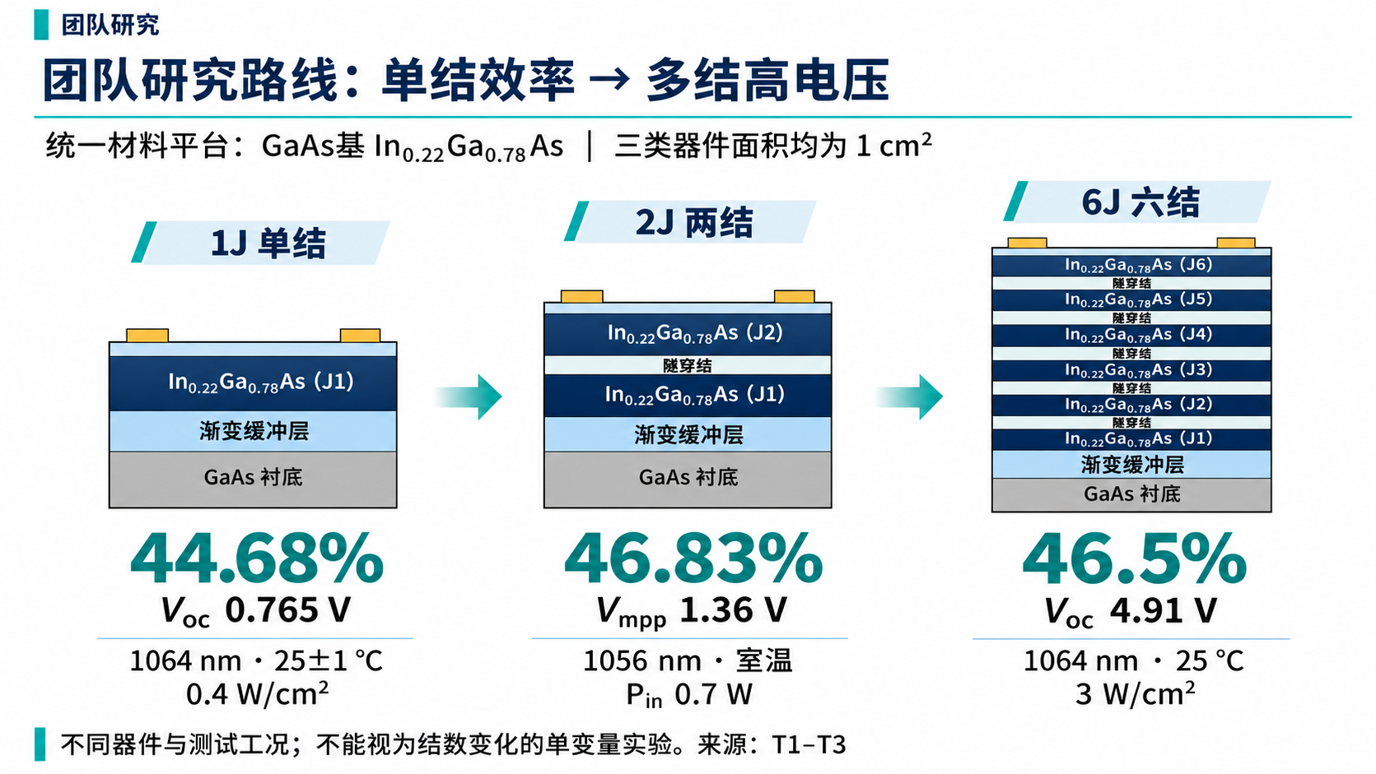
Notes:
这张路线图把三篇团队论文放在同一研究主线上。单结器件在1064 nm、0.4 W/cm²下实现44.68%的效率；两结器件在1056 nm、室温、0.7 W输入下实现46.83%的效率，最大功率点电压为1.36 V；六结器件在1064 nm、3 W/cm²下实现46.5%的效率和4.91 V的开路电压。三种器件的面积均为1 cm²。
这里特别区分两个概念：两结的1.36 V是Vmpp，六结的4.91 V是Voc，不能直接当成同一指标相除。另外，三种器件的光源、入射条件和结构不同，这不是仅改变结数的控制变量实验。研究逻辑是逐步形成适合接收端集成的输出电压与效率组合。

Slide 6
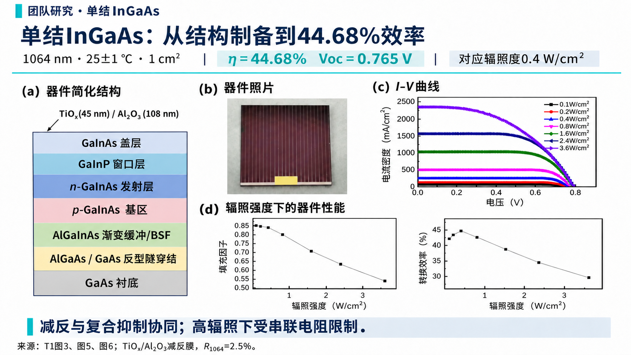
Notes:
这页把设计、实物和性能组织成一张组图。结构上，InGaAs吸收区负责光生载流子产生，渐变缓冲层缓解失配，背场和窗口层减少载流子在界面与表面的损失。TiOx/Al₂O₃减反膜进一步降低反射，论文中1064 nm处的反射率为2.5%。
看实验曲线，光强提高带来更大的短路电流，但填充因子逐渐下降，因此效率并不会持续随辐照度增加。在25±1℃、0.4 W/cm²下，1 cm²器件取得44.68%的效率和0.765 V的开路电压。高辐照下的下降说明栅线、欧姆接触及其他串联电阻仍需优化。
来源：T1，万荣华等，《高效率1064 nm激光光伏电池设计与制备研究》，用户提供修订稿，图3、图5、图6。稿件中6.7%的晶格失配表述与六结论文晶格常数不一致，本汇报不沿用该数值。

Slide 7
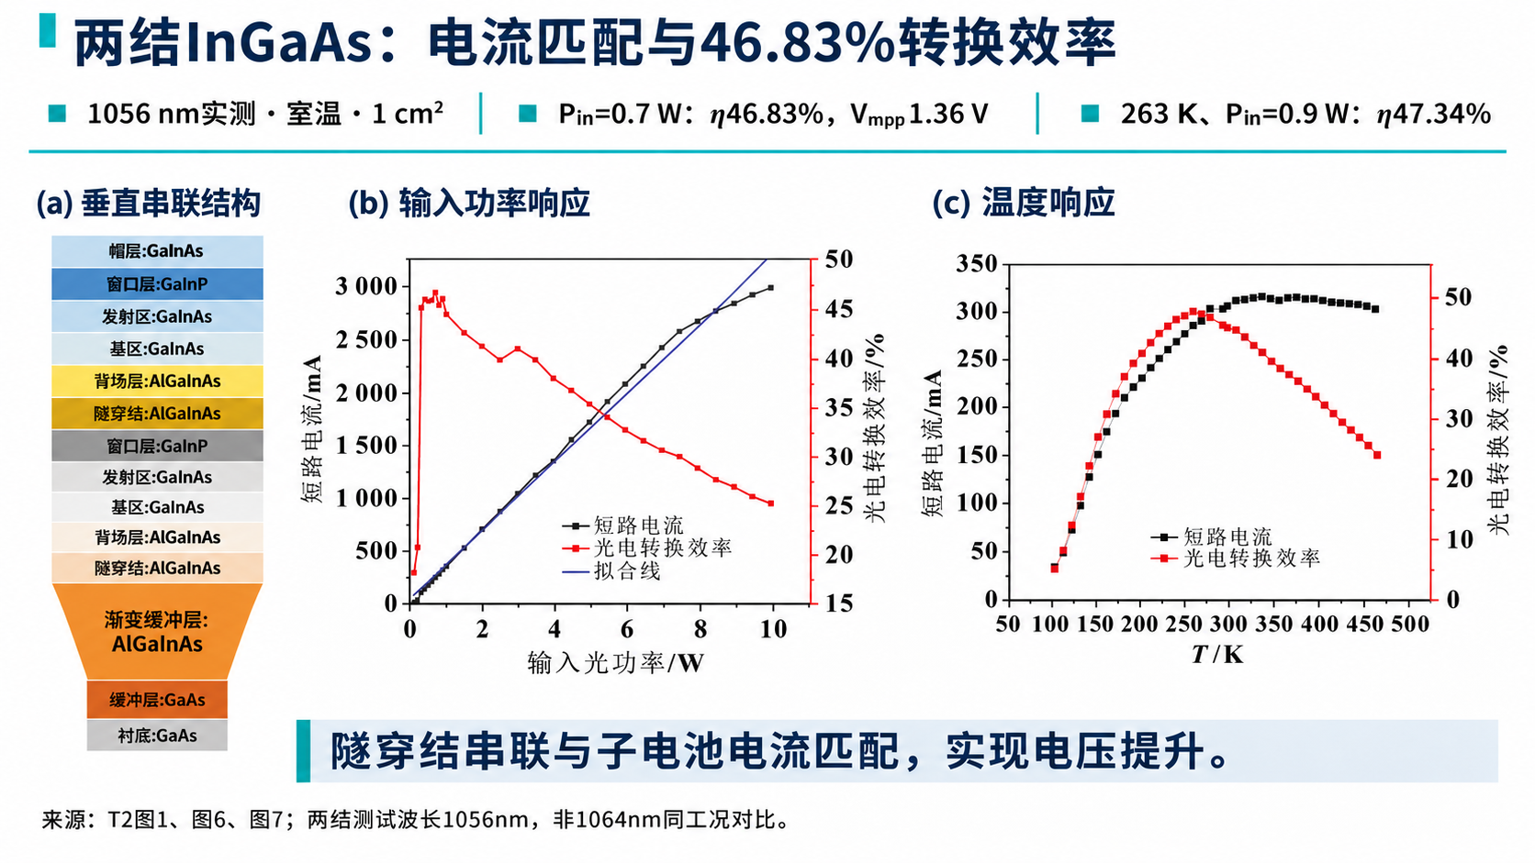
Notes:
从左边的层状结构开始看，两结通过隧穿结实现垂直串联，并需要通过吸收层厚度分配来控制两个子电池的光生电流。串联输出受到较小电流子电池的限制，因此提高电压的同时，必须兼顾光学吸收和电流匹配。
中间是室温功率扫描，0.7 W时效率达到46.83%，Vmpp为1.36 V、填充因子为82.8%。右边是0.9 W输入下的温度扫描，263 K时效率为47.34%，203至343 K范围内保持在40%以上。这两组峰值属于不同工况，不能互换。原文测试光源中心波长是1056 nm，而非严格1064 nm；光斑约为内切圆，也不能仅凭1 cm²器件面积就把输入W直接改写为W/cm²。
来源：T2，吕朝晨等，《1 μm波段晶格异变激光电池制备及性能测试》，电源技术，2026，50(8)：1573–1579，DOI：10.3969/j.issn.1002-087X.2026.08.022，图1、图6、图7。

Slide 8
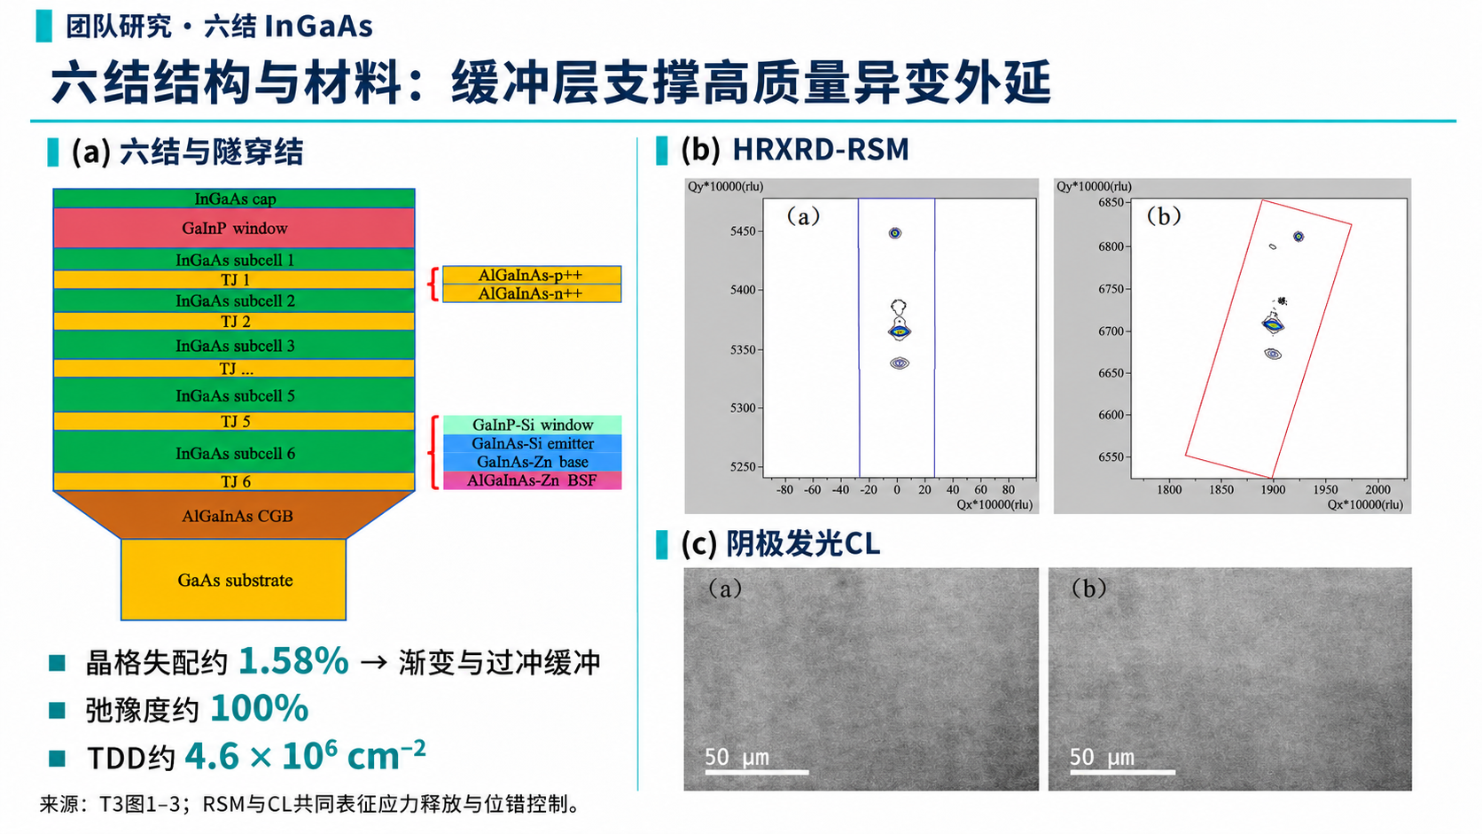
Notes:
六结器件把更多子电池串联起来，对材料缺陷和隧穿结损耗的控制提出更高要求。左边是完整的多结层序与局部功能层，右边两组材料表征给出缓冲层是否有效的证据。
按照论文的晶格常数，In₀.₂₂Ga₀.₇₈As与GaAs之间失配约1.58%。阶梯渐变和过冲缓冲让晶格常数逐步过渡。RSM分析显示弛豫度约为100%，CL得到的平均穿透位错密度约为4.6×10⁶ cm⁻²。这些结果说明应力释放和缺陷控制取得进展，但并不表示位错已经消失，也不能仅凭材料表征就推断长期可靠性已经充分验证。
来源：T3，Wan等，Design and fabrication of high-efficiency lattice-mismatched six-junction In0.22Ga0.78As laser power converters for 1064 nm remote power transmission，用户上传论文，图1–3。

Slide 9
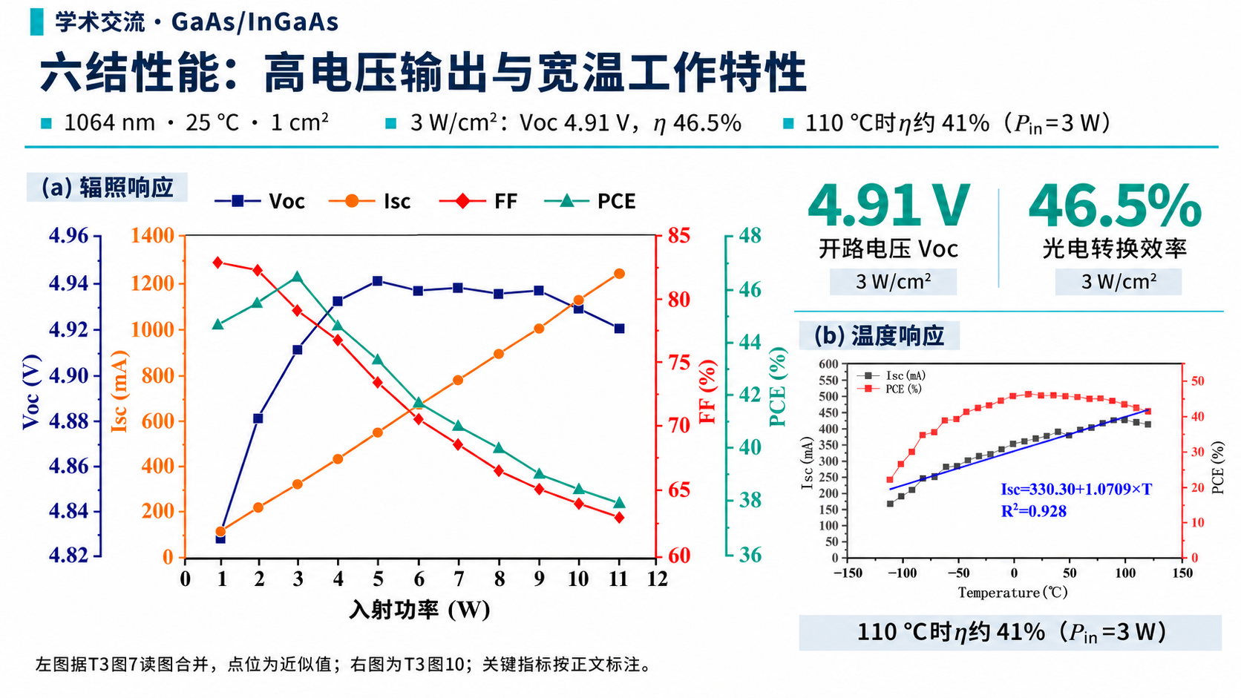
Notes:
左图按四个独立纵轴叠加了电压、电流、填充因子和效率，共用入射功率横轴。颜色把曲线与对应刻度联系起来，曲线相交本身没有物理上的等值含义。该合并图来自论文图7读图，点位为近似值；关键指标按正文给出：25℃、3 W/cm²时Voc为4.91 V、效率为46.5%。
随着入射功率增加，电流继续增长，但填充因子和效率下降，这提示降低串联电阻与加强热管理仍然重要。右边温度曲线的输入功率为3 W，测试范围为−110至120℃；正文报告110℃时效率约41%，Voc温度系数约−8.44 mV/℃。低温时电流明显减小，因此宽温测试范围不等于整个范围都能高效工作。
来源：T3图7与图10。左图四组点位是从提供的图中读取后合并，不能替代原始数值数据用于精确拟合或误差分析；原始单图保存在项目assets/figures/six_junction_irradiance.png中。

Slide 10
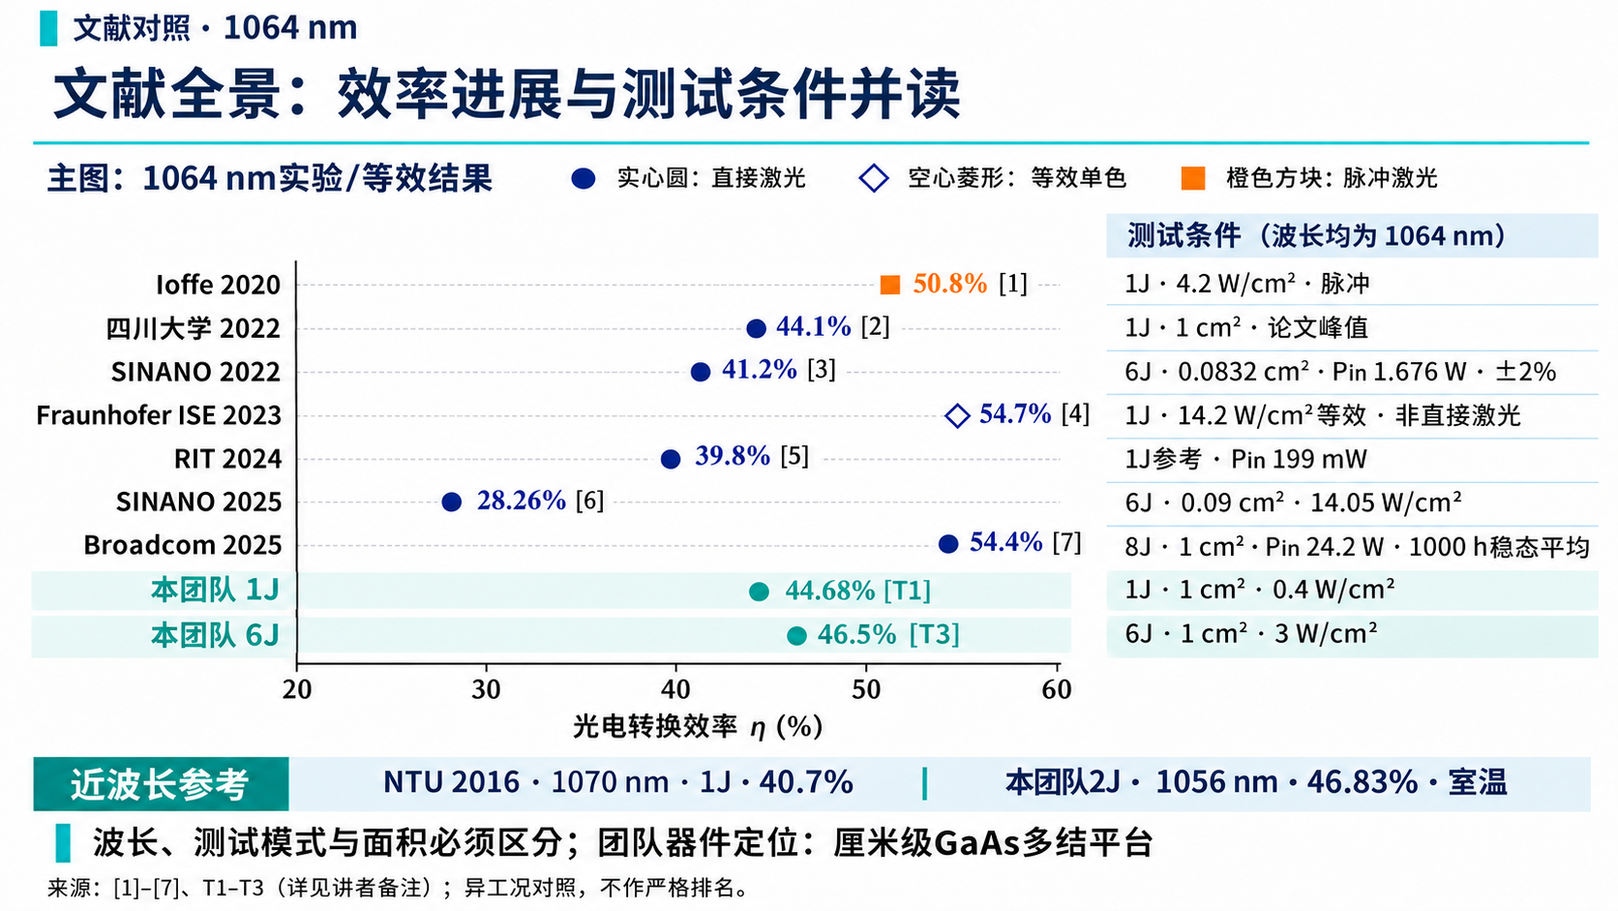
Notes:
这里按研究团队展示上传文献中的代表性效率结果，横轴是效率，右侧条件帮助解释为什么不能简单排名。Ioffe的50.8%属于脉冲激光条件；Fraunhofer ISE的54.7%是用宽谱测试和光谱响应换算的等效单色效率；Broadcom的54.4%则来自1064 nm连续运行1000小时的稳态平均。不同测量模式必须区分。
另外，RIT文献中的39.8%对应单结参考器件，不能因为论文研究两结就标成两结效率。下方另列NTU的1070 nm结果和我们的1056 nm两结结果，避免混入严格1064 nm主图。我们的工作重点是GaAs平台上厘米级多结器件的综合表现；更高效率和更长期稳定性仍是需要对照学习的方向。
参考文献与数据出处：
[1] N. A. Kalyuzhnyy等，Optimization of photoelectric parameters of InGaAs metamorphic laser (λ=1064 nm) power converters with over 50% efficiency，Solar Energy Materials and Solar Cells 217 (2020) 110710。4.2 W/cm²脉冲激光下50.8%，面积0.0784 cm²；不是连续稳态同条件记录。
[2] Y. Gou等，1064 nm InGaAs metamorphic laser power converts with over 44% efficiency，Optics Express 30 (2022) 42178–42185，DOI：10.1364/OE.474693。峰值44.1%，面积1 cm²；论文另有4 W下550小时连续稳定性结果，二者不自动视为同一峰值工况。
[3] J. Yin等，High-Voltage 1064 nm InGaAsP Multijunction Laser Power Converters，IEEE Electron Device Letters 43 (2022) 1291–1294，DOI：10.1109/LED.2022.3183833。InP基六结，面积8.32 mm²即0.0832 cm²，Pin=1.676 W时41.2±2%、Voc=4.694 V。
[4] C. Pellegrino等，High-Efficiency 1064 nm Metamorphic Photonic Power Converters for Spacecraft Wireless Power Transfer，IEEE PVSC 2023。54.7%为宽谱脉冲照明下结合光谱响应得到的等效1064 nm单色效率，对应等效辐照度14.2 W/cm²，不是同样条件下直接1064 nm激光测量。
[5] K. E. Fleming、S. J. Polly、S. M. Hubbard，Improving 2J In0.20Ga0.80As Laser Power Converters for 1064 nm Power Beaming，IEEE PVSC 2024，890–892。摘要中的39.8%、Voc0.798 V、Pin199 mW对应先前单结参考器件；本图仅按此定义引用。
[6] M. Xia等，High-voltage metamorphic 1064 nm InGaAs multi-junction laser power converters，Applied Physics Letters 127 (2025) 033904，DOI：10.1063/5.0272594。GaAs基六结，3×3 mm²即0.09 cm²，14.05 W/cm²下28.26%、Voc4.59 V。
[7] S. Fafard、D. Masson，55% Efficient High-Power Multijunction Photovoltaic Laser Power Converters for 1070 nm，Photonics 12 (2025) 406，DOI：10.3390/photonics12050406。标题为1070 nm，但1 cm²八结器件1000小时实验实际输入1064 nm、24.2 W，平均输出13.2 W、平均效率54.4%。论文另有32.7 W短时扫描55.0%与Voc7.02 V、以及小芯片57.9%–59.0%结果，不能混并到同一稳态点。
近波长参考：N. Singh等，InAlGaAs/InP-Based Laser Photovoltaic Converter at ∼1070 nm，IEEE Electron Device Letters 37 (2016) 1154–1157，DOI：10.1109/LED.2016.2591015，1070 nm单结40.7%。本团队两结见T2。
该图覆盖上传文献中的主要团队代表结果，不宣称穷尽截至当前的所有发表工作。相同团队存在多篇论文时选择有代表性且条件可核对的数据点。

Slide 11
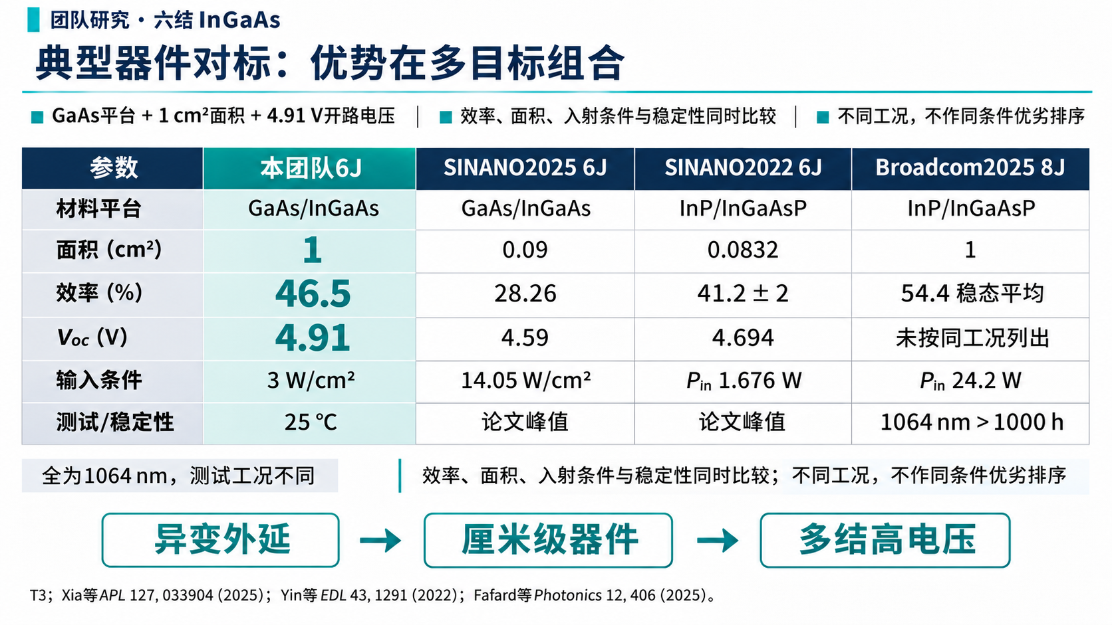
Notes:
这页把比较收敛到四种典型器件。我们的六结在1 cm²面积、3 W/cm²条件下实现46.5%的效率和4.91 V的开路电压。SINANO的GaAs基六结验证了同类异变多结路线，InP基六结则展示了晶格匹配方案的高电压输出。Broadcom八结在1 cm²面积上提供了更高的稳态效率和1000小时连续运行证据，说明我们不能把“厘米级、多结、高效率”解释为独有能力。
我们的定位是GaAs异变平台上厘米级面积、较高效率和高电压的组合。表中的入射条件不同，不能把效率相减就称为同工况提升。Broadcom一栏没有把另一个短时高功率扫描点的Voc填进稳态效率工况；这种留空比混用数据更符合比较目的。长期稳定性、强光条件和系统集成仍需继续验证。
来源：T3；上页参考文献[3]、[6]、[7]。面积按论文aperture或photosensitive定义换算，1 mm²=0.01 cm²；不同器件的面积口径仍可能存在差异。

Slide 12
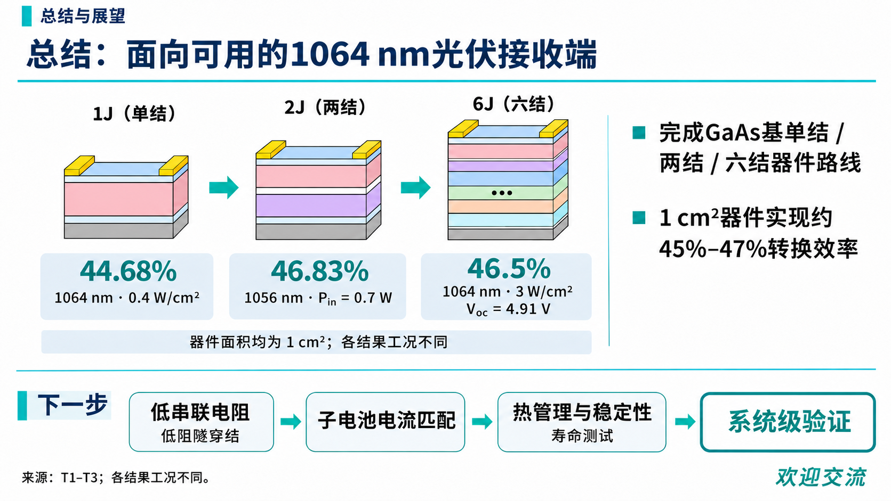
Notes:
我们已经围绕GaAs基InGaAs材料建立单结、两结、六结的器件路线。三类器件均做到1 cm²面积，转换效率处于约45%至47%的范围，其中两结结果实际测试于1056 nm；六结在1064 nm、3 W/cm²下达到4.91 V的开路电压和46.5%的效率。这些结果为后续接收模块研究提供了器件基础。
接下来需要把高辐照下的损耗降下来，包括优化隧穿结、电极和欧姆接触，进一步改善子电池电流匹配，并结合封装加强热管理。在此基础上，还要开展长期稳定性、空间环境相关适应性和系统级传能验证。我们希望最终形成的是能在明确工况下稳定输出的接收端，而不只是单个峰值效率。欢迎交流。

